Slide 1
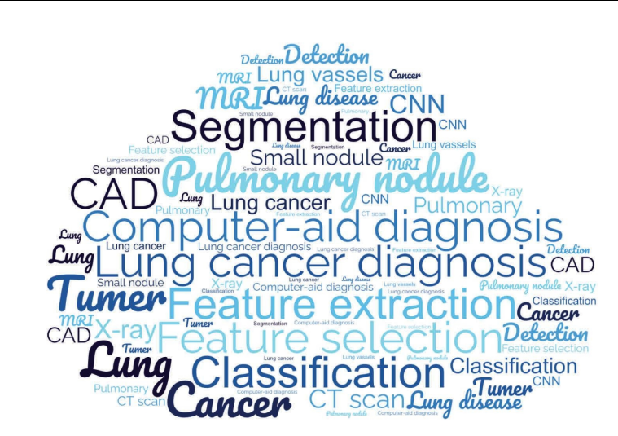
Модуль 3. Предобработка и анализ медицинских изображений для диагностики заболеваний с использованием ИИ
3.2 Предобработка (Preprocessing)
-Нормализация шумов
-Нормализация контрастности
-Нормализация яркости
-Нормализация освещенности
Фильтрация
Выделение деталей
Шувалова Е.В., к.ф. –м.н.
*Word cloud of the title and selected articles on lung cancer

Slide 2
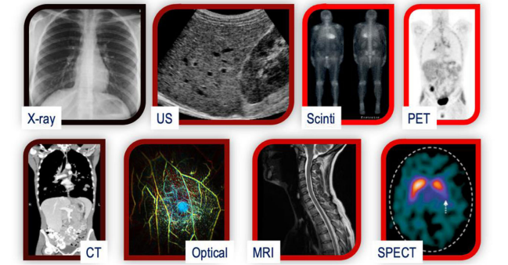
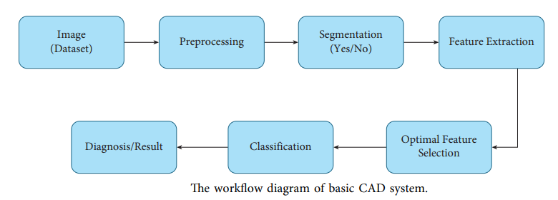

Slide 3
Все используемые материалы, а также материалы лекций, код, датасеты хранятся в репозитории на github по ссылке:
https://github.com/kamyayuki/ronc.git
Фильтры и методы, используемые для обработки изображений, приведенных в первом разделе:
VPFXS iterative recognition:
Итеративное улучшение изображения с помощью распознавания и анализа текстур и деталей.
Qclean regularized reconstruction:
Метод регуляризации для очистки и восстановления изображения, устраняющий шум и артефакты.
Bilateral:
Билатеральная фильтрация для подавления шума, сохраняя границы объектов.
Gamma Correction:
Коррекция гаммы для изменения яркости изображения и улучшения восприятия деталей.
LIME (Low-light Image Enhancement):
Метод улучшения изображения при слабом освещении, повышающий контраст и видимость.
TV (Total Variation):
Регуляризация с минимизацией полной вариации для устранения шума и сохранения важных структур.
Normalization:
Нормализация изображения для приведения значений пикселей к заданному диапазону, улучшая качество анализа.
Histogram Equalization:
Эквализация гистограммы для улучшения контрастности.
Gamma Transform:
Изменение яркости и контрастности изображения.
BM4D:
Четырехмерный метод подавления шума в объемных данных.
PRI-NLM30: Вариант нелокального усреднения для подавления шума.
FBB Hanning: Использование окна Хэннинга для улучшения качества фильтрации и уменьшения артефактов.

Slide 4


Slide 5
Особенности основных цветовых пространств для коррекции медицинских изображений
1. RGB (Red, Green, Blue) и CMYK(Cyan, Magenta,Yellow,Key (Black) ):
- Основное аддитивное цветовое пространство.
- Используется в основном для визуализации.
- Мало подходит для коррекции, так как цветовые компоненты взаимосвязаны и изменение одной компоненты может сильно повлиять на другие.
2. HSV (Hue, Saturation, Value) HSL/HSI :
- Представляет цвета через оттенок, насыщенность и яркость.
- Удобно для регулировки цвета и яркости независимо.
- Часто используется для улучшения контраста и выделения деталей, особенно для различения тканей.
3. Grayscale (Оттенки серого):
- Преобразует изображение в монохромное, сохраняя только яркость.
- Используется для анализа и обработки, так как удаляет отвлекающие цветовые данные.
- Часто применяется при обработке рентгеновских, МРТ и КТ изображений.

Slide 6
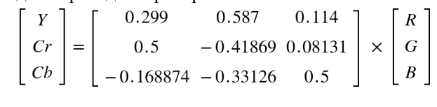
Особенности основных цветовых пространств для коррекции медицинских изображений
4. YCrCb:
- Разделяет яркость (Y), цветовые компоненты (Cb), насыщенность (Cr).
- Подходит для коррекции яркости без влияния на цвет.
- Используется для улучшения детализации и выделения контуров на медицинских изображениях.
5. CIELab:
- Лабораторное цветовое пространство, учитывающее восприятие цвета человеком.
- Отделяет яркость (L) и цветовые компоненты: (a) - соотношение красного и зеленого цветов и (b) - соотношение синего и зеленого цветов.
- Подходит для цветокоррекции, так как изменения в яркости и цвете происходят независимо.

Slide 7
Яркостные поэлементные преобразования
Результат обработки в любой точке изображения зависит только от значения входного изображения в этой же точке
Субъективное улучшение визуального качества
Простота
Существует однозначная функциональная зависимость между этими яркостями
Применяется как предварительная обработка и как заключительный этап при анализе изображений

Slide 8
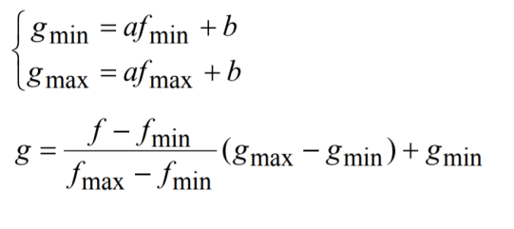
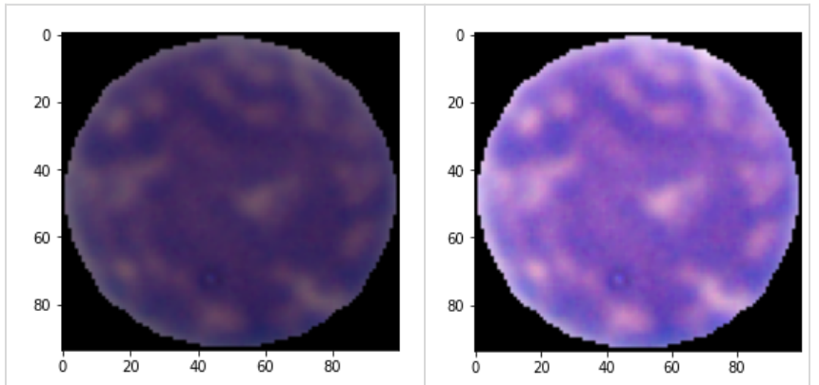
Яркостные поэлементные преобразования
Линейное преобразование (линейная нормализация) и выделение диапазона яркостей
fmin минимальная и fmax максимальная яркости исходного изображения. Если эти параметры или один из них существенно отличаются от граничных значений яркостного диапазона, то визуализированная картина выглядит либо как темная, либо как ненасыщенная.
минимальное и максимальное значения целевого диапазона
a и b — коэффициенты, определяющие линейное преобразование.
f— текущее значение, которое нужно преобразовать.
g — преобразованное значение в целевом диапазоне
gmin = 0, gmax = 255
масштабирование к целевому диапазону

Slide 9
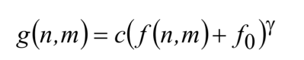
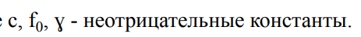
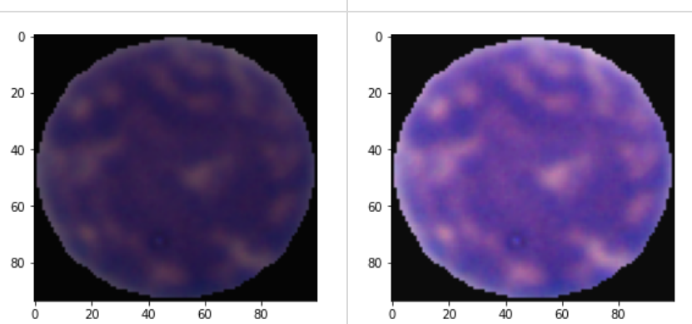
Яркостные поэлементные преобразования
Гамма-коррекция (Степенные преобразования) gamma transformation, gamma correction
Гамма-коррекция дает хорошие результаты при правильном подборе параметров. При автоматической коррекции изображения параметры должны подбираться с учетом значений всех пикселей из окружения.
ɣ=1.5, f0=20, c=2
f— текущее значение яркости пикселя, которое нужно преобразовать.
g — преобразованное значение
n — это индекс строки (вертикальная координата пикселя).
m — это индекс столбца (горизонтальная координата пикселя).

Slide 10
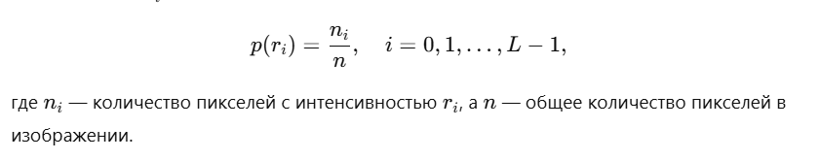
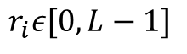
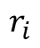
Яркостные поэлементные преобразования
Выравнивание гистограммы Histogram Equalization
Используется для улучшения контрастности изображения, особенно в случаях, когда распределение яркостей неравномерное. Этот метод делает распределение значений яркости более равномерным, растягивая диапазон интенсивностей по всему динамическому диапазону.
Исходное изображение яркости f имеет L уровней интенсивности
$$r_{i}ε[0,L−1]$$
$$r_{i}$$
- уровни интенсивности или дискретных значений яркости в изображении
Гистограмма изображения — это частота появления каждого уровня интенсивности
Накопленное распределение (или накопленная функция распределения, также известная как CDF — Cumulative Distribution Function) - функция, которая описывает, какая часть пикселей имеет значения интенсивности, меньшие или равные определенному уровню

Slide 11
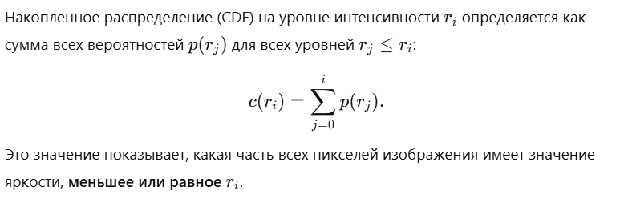
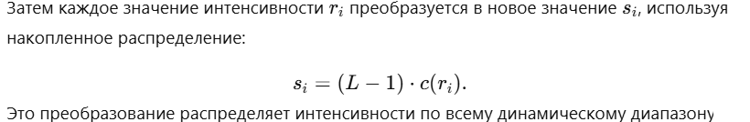
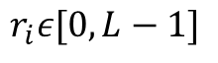
Яркостные поэлементные преобразования
Выравнивание гистограммы Histogram Equalization
Исходное изображение яркости f имеет L уровней интенсивности
Гистограмма
$$r_{i}ε[0,L−1]$$

Slide 12
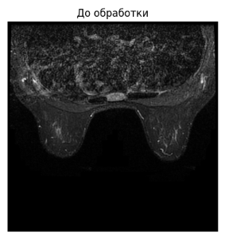
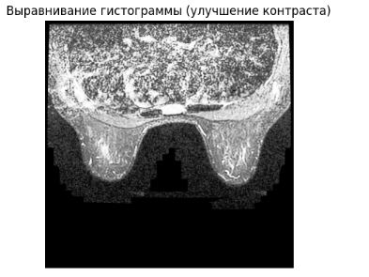
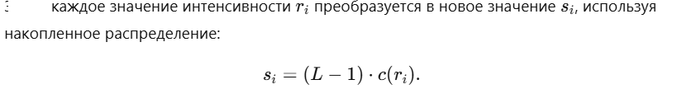
Яркостные поэлементные преобразования
Выравнивание гистограммы Histogram Equalization
Исходное изображение яркости f имеет L уровней интенсивности
$$r_{i}ε[0,L−1]$$

Slide 13
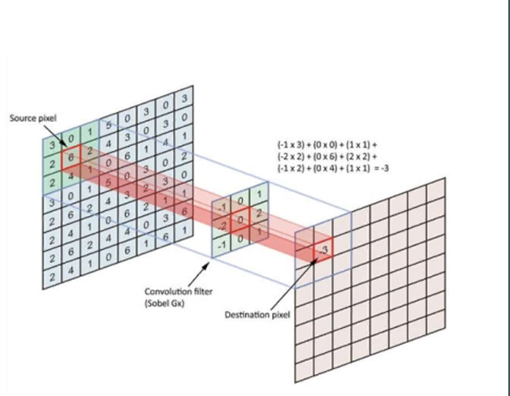
Фильтрация с помощью свертки
В отличие от поэлементных преобразований, свертка — это операция вычисления нового значения заданного пикселя, при которой учитываются значения окружающих его соседних пикселей.
Маска или «ядро свертки»

Slide 14
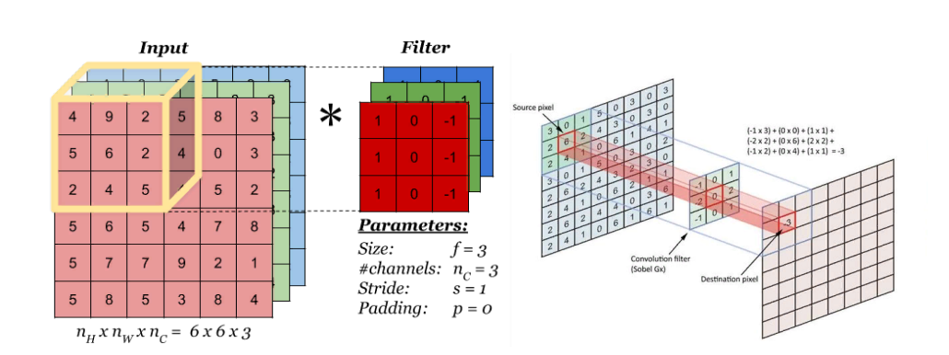
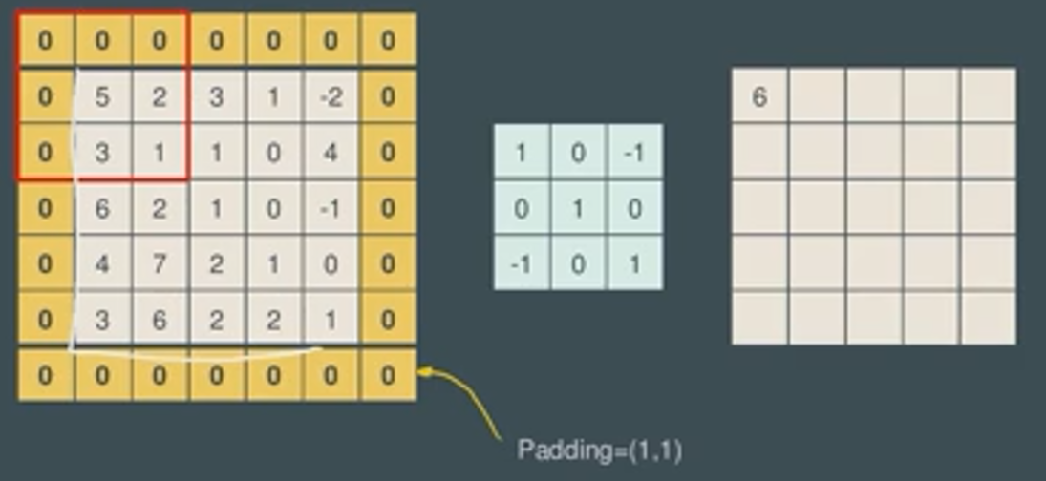
Фильтрация с помощью свертки
Паддинг(добавление рамки) выполняется для того, чтобы у нас левый верхний пиксель результата соответствовал левому верхнему пикселю входного изображения. Если мы этот паддинг делать не будем, то у нас максимальное изображение, которое мы можем получить в результате операции свёртки, будет (n-1)*(n-1)

Slide 15
Фильтрация с помощью свертки
"шаг свёртки", или по-английски "stride"
Дальше мы делаем то же самое со следующей позицией, то есть передвигаем маску на stride пикселей вправо, а затем переходим на stride вниз.

Slide 16
Фильтрация с помощью свертки
В случае с трёхканальными изображениями ядро свёртки - это трёхмерная табличка для каждого канала отдельно (или трёхмерная маска, или трёхмерный фильтр или трёхмерное ядро свёртки). Фильтры могут быть разными для разных цветов.

Slide 17
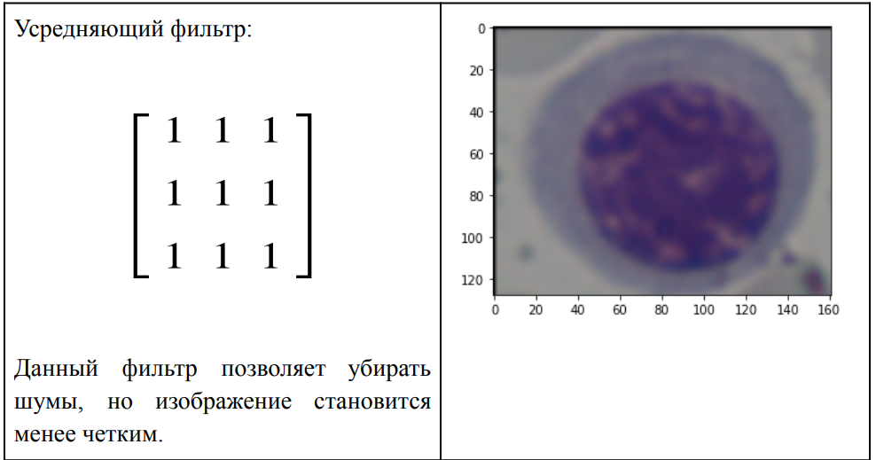
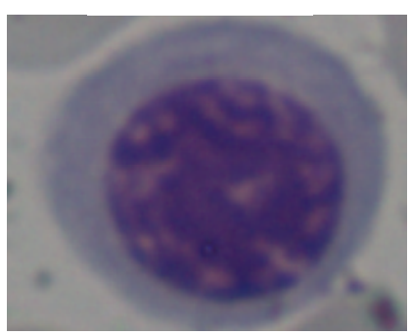
Фильтрация с помощью свертки
Примеры различных фильтров
Исходное изображение

Slide 18
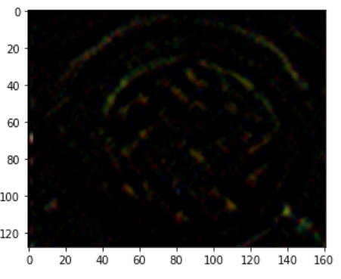
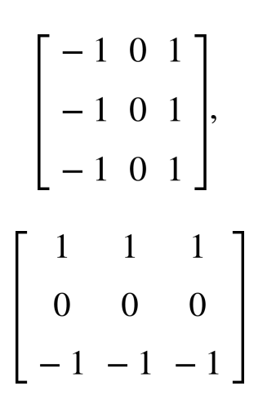
Фильтрация с помощью свертки
Примеры различных фильтров
Исходное изображение
Фильтр Прюитт (последовательное применение двух ядер): выделение контура

Slide 19
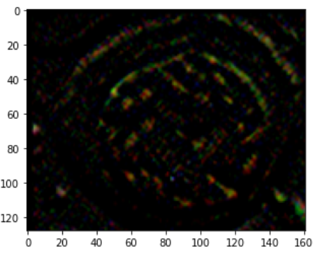
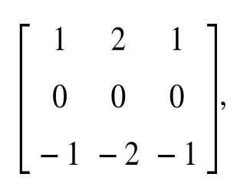
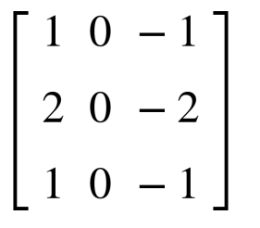
Фильтрация с помощью свертки
Примеры различных фильтров
Исходное изображение
Оператор Собеля (последовательное применение двух ядер): выделение контура

Slide 20
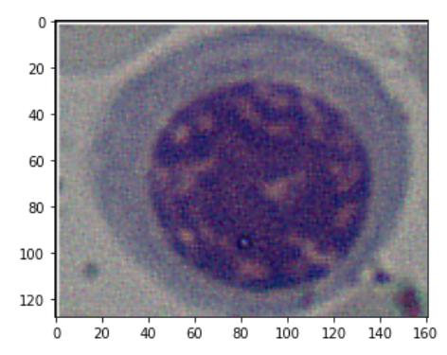
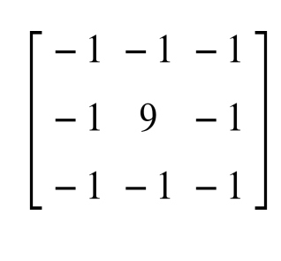
Фильтрация с помощью свертки
Примеры различных фильтров
Исходное изображение
Контрастоповышающий фильтр

Slide 21
Фильтрация с помощью свертки
Свертки используются в методах обработки изображений, которые применяют глубокое обучение и обрабатывают данные с помощью фильтров для выделения особенностей изображения.
1. Lo Net: Это нейронная сеть, и в ней используются сверточные операции (convolution) для выделения особенностей изображения. Свертки позволяют извлекать важные признаки из изображения, такие как края, текстуры и детали.
2. CNN 3D: Это трехмерная сверточная нейронная сеть, которая использует свертки для обработки объемных данных (3D), например, медицинских изображений. Свертки применяются для выделения пространственных признаков, чтобы улучшить качество и понимание объемных изображений.
3. RED-WGAN: Этот метод является вариацией генеративной состязательной сети (GAN), и, поскольку он использует сверточные сети для генерации и анализа изображений, свертки применяются как часть архитектуры сети для улучшения обработки изображения и выделения его особенностей.

Slide 22
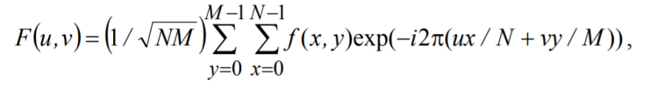
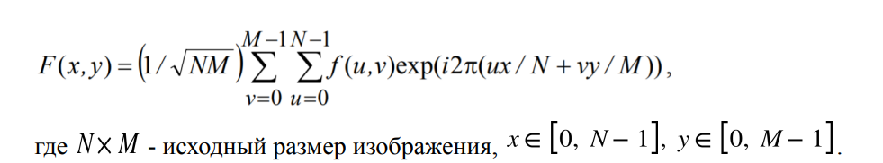
Частотная Фильтрация и Преобразование Фурье
Изображение состоит из яркости разных точек. Если применять преобразование Фурье к изображению, это позволяет увидеть, какие повторяющиеся узоры присутствуют в изображении: высокие частоты — это мелкие детали и резкие изменения, а низкие частоты — общие контуры и плавные изменения.
.
При частотной фильтрации выполняются прямое и обратное пространственно-частотное преобразования (двумерные дискретные преобразования Фурье (ДПФ)). Прямое ДПФ преобразует исходную координатную систему изображения (x, y) в частотную координатную систему (u, v)
Обратное ДПФ преобразует частотную координатную систему (u, v) в исходную координатную систему изображения (x, y).
Теорема о свертке в пространстве частот
Если необходимо сделать свертку двух сигналов, это то же самое, что взять их преобразования Фурье, перемножить их в частотной области, а затем сделать обратное преобразование Фурье.

Slide 23
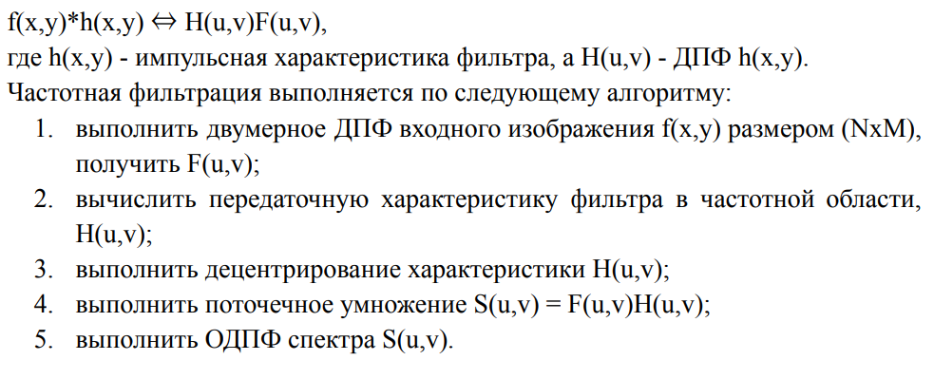
Частотная Фильтрация и Преобразование Фурье
Теорема о свертке в пространстве частот
Если необходимо сделать свертку двух сигналов, это то же самое, что взять их преобразования Фурье, перемножить их в частотной области, а затем сделать обратное преобразование Фурье.

Slide 24
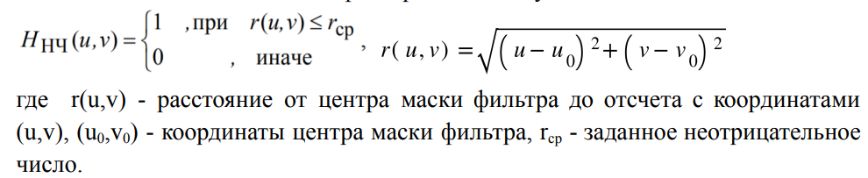
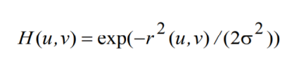
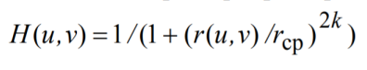
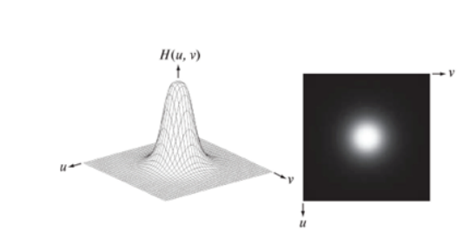
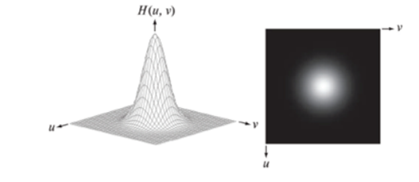
Низкочастотный и высокочастотный фильтры
Идеальный низкочастотный фильтр
фильтр Баттерворта порядка k
гауссовский НЧ фильтр

Slide 25
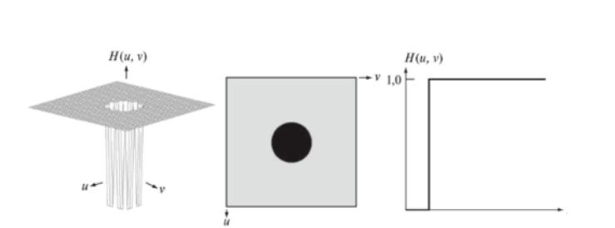
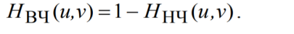
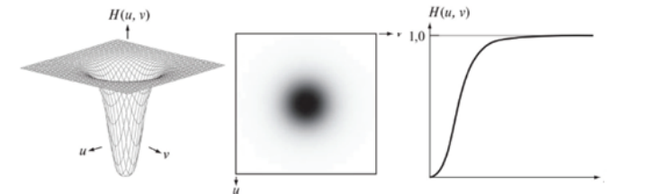
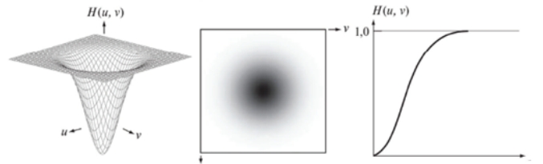
Низкочастотный и высокочастотный фильтры
ВЧ фильтры можно получить из соответствующих НЧ фильтров
Идеальный ВЧ фильтр
фильтр ВЧ Баттерворта
гауссовский ВЧ фильтр

Slide 26
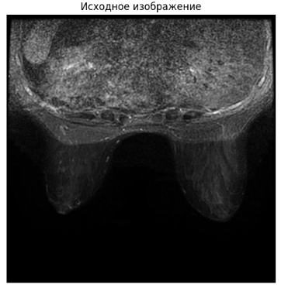
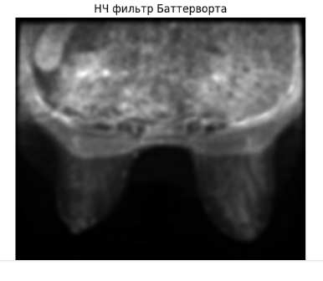
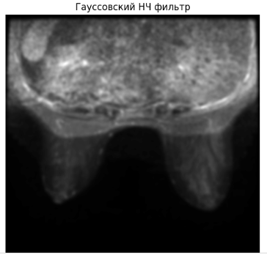
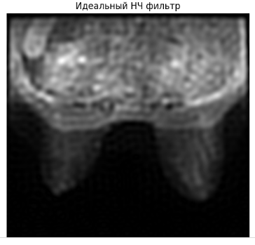
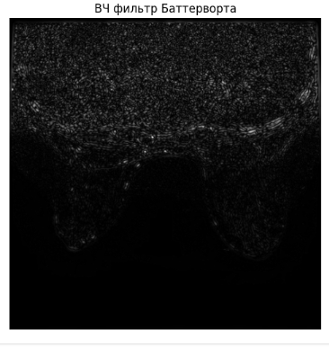
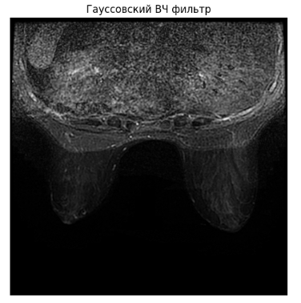
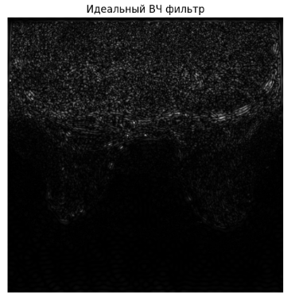
Низкочастотный и высокочастотный фильтры

Slide 27
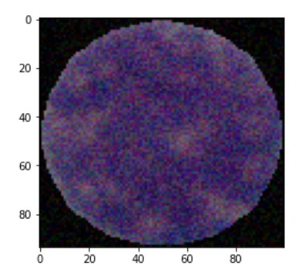

Нелинейная фильтрация и адаптивные методы коррекции
Медианный фильтр
В основе этого фильтра лежит принцип замены центрального элемента окна на медианное значение из всех элементов, которые попадают в данное скользящее окно. Размер окна должен быть нечетным
Позволяет хорошо убирать импульсные шумы, он хорошо сохраняет границы в отличие от линейных фильтров, но способен удалять мелкие детали на изображении и менее эффективен при наличие частого шума.
Зашумленное изображение
медианный фильтр
линейный усредняющий фильтр

Slide 28
Нелинейная фильтрация и адаптивные методы коррекции
Адаптивная медианная фильтрация (АМФ)
Применение такого фильтра позволяет удалить биполярную импульсную помеху, обеспечить сглаживание шумов и уменьшить подавление ВЧ в изображении.
Итерационный процесс:
Алгоритм адаптивной медианной фильтрации (АМФ):
В окне фильтрации оцениваются минимальное значение сигнала fmin , максимальное значение fmax и медиана fmed
Проверка медианы на адекватность (медиана адекватна, если fmin< fmed < fmax
Если медиана адекватная, то проверяют на адекватность центральный пиксель окна (центральный пиксель адекватен, если fmin< fцентр < fmax )
Если центральный пиксель не адекватен, то мы заменяем его на медиану, в обратном случае оставляем без изменений
Если же медиана не адекватная, то увеличиваем размер окна. Если при увеличении окна происходит столкновение с крайними пикселями и медиана, при этом, постоянно не адекватная, то центральный пиксель оставляют без изменений.
Применить АМФ
Найти качества изображения: Q = N/S, где Q - коэффициент качества изображения, N - число исправленных пикселей, S - общее число пикселей
Q > σ и число итераций n < maxσ - пороговое значение шума (например, 0.1313), max - максимальное допустимое число итераций
Q ＜ σ
Выход

Slide 29

Нелинейная фильтрация и адаптивные методы коррекции
Адаптивная медианная фильтрация (АМФ)
Исходное изображение
Изображение с шумом
соль-перец
Применение
медианного фильтра
Применение
адаптивного
медианного фильтра

Slide 30






Нелинейная фильтрация и адаптивные методы коррекции
Билатеральный (двусторонний) фильтр
Позволяет сгладить изображение, сохраняя при этом границы и детали. В отличие от гауссовского фильтра, где каждый пиксель усредняется с окружающими его пикселями, что часто приводит к размытию деталей и границ, Билатеральный фильтр учитывает, насколько похожи интенсивности соседних пикселей с пикселем, который фильтруется, и поэтому не размывает границы между участками с разной интенсивностью.

Slide 31



Нелинейная фильтрация и адаптивные методы коррекции
Билатеральный (двусторонний) фильтр
Позволяет сгладить изображение, сохраняя при этом границы и детали. В отличие от гауссовского фильтра, где каждый пиксель усредняется с окружающими его пикселями, что часто приводит к размытию деталей и границ, Билатеральный фильтр учитывает, насколько похожи интенсивности соседних пикселей с пикселем, который фильтруется, и поэтому не размывает границы между участками с разной интенсивностью.

Slide 32


Нелинейная фильтрация и адаптивные методы коррекции
Билатеральный (двусторонний) фильтр
Позволяет сгладить изображение, сохраняя при этом границы и детали. В отличие от гауссовского фильтра, где каждый пиксель усредняется с окружающими его пикселями, что часто приводит к размытию деталей и границ, Билатеральный фильтр учитывает, насколько похожи интенсивности соседних пикселей с пикселем, который фильтруется, и поэтому не размывает границы между участками с разной интенсивностью.

Slide 33


Нелинейная фильтрация и адаптивные методы коррекции
Адаптивная гамма коррекция
Показатель гамма-коррекции не будет постоянной величиной, а будет выбирается как функция, зависящая от корректируемой точки (i ,j) и от соседних с ней пикселей N(i,j)
Компонента яркости Y в пространстве YCbCr
I(i,j)- значение входного изображения
O(i,j) - значение выходного изображения
mask(i,j) - инвертированное значение интенсивности входного изображения после воздействия фильтра (например, билатерального)
Исходное изображение
Адаптивная гамма-коррекция с использованием Bfmask 𝛼=1.5. ,

Slide 34
Нелинейная фильтрация и адаптивные методы коррекции
CLAHE (Contrast Limited Adaptive Histogram Equalization) метод адаптивного выравнивания гистограммы
Улучшение контрастности изображения, который работает лучше, чем обычное выравнивание гистограммы, особенно на изображениях с высоким уровнем шума или неоднородной освещенностью
Алгоритм работы CLAHE
Разделение изображения на регионы (тайлы):
Изображение делится на небольшие непересекающиеся области, называемые тайлами
Выравнивание гистограммы в каждом тайле:
Для каждого тайла выполняется выравнивание гистограммы, как в обычном HE, но с ограничением контраста.
Если гистограмма интенсивностей слишком "сконцентрирована" в каком-то диапазоне, CLAHE ограничивает максимальное количество пикселей, которые могут быть в одном "бине" гистограммы. бин представляет собой интервал значений интенсивности, для которого ведется подсчет количества пикселей
Ограничение контраста:
Ограничение контраста выполняется, чтобы предотвратить чрезмерное усиление контраста в областях с высокой концентрацией интенсивностей.
Если гистограмма имеет пик выше установленного порога (clip limit), избыток интенсивности распределяется равномерно между другими бинами гистограммы.
Интерполяция между тайлами:
После выполнения выравнивания гистограммы для каждого тайла, выполняется интерполяция для устранения артефактов, которые могут возникнуть на границах между соседними тайлами. Это делает переход между тайлами более плавным.

Slide 35



Нелинейная фильтрация и адаптивные методы коррекции
CLAHE (Contrast Limited Adaptive Histogram Equalization) метод адаптивного выравнивания гистограммы

Slide 36




Нелинейная фильтрация и адаптивные методы коррекции
Total Variation (TV)
уменьшение шума при сохранении важных деталей, таких как границы и контуры
Уровень фильтрации варьируется в зависимости от характера градиента в разных частях изображения. Если градиент высокий (например, в областях контуров и границ), то TV оставляет его неизменным, чтобы сохранить важные детали. В областях с небольшим градиентом (где, вероятно, присутствует шум), TV минимизирует вариацию, уменьшая шум.

Slide 37


Нелинейная фильтрация и адаптивные методы коррекции
LIME (Low-light Image Enhancement)
Моделирование освещенности сцены на основе карты освещенности, чтобы сделать изображение более ярким и четким, сохраняя детали в темных областях и подавляя шум.
Коррекция каждого пикселя изображения:

Slide 38


Нелинейная фильтрация и адаптивные методы коррекции
LIME (Low-light Image Enhancement)
Моделирование освещенности сцены на основе карты освещенности, чтобы сделать изображение более ярким и четким, сохраняя детали в темных областях и подавляя шум.
Коррекция каждого пикселя изображения:

Slide 39
Декомпозиция
Разложение исходного изображения на разномасштабные слои, чтобы с каждым работать отдельно для удаления шумов, повышения детализации и улучшения резкости или сглаженности.
Низкие частоты (глобальные формы и крупные детали) и высокие частоты (мелкие текстуры и шум)
Пирамидальная декомпозиция (Лапласа и Гаусса) или вейвлет-декомпозиция
Разделяет изображение на низкочастотные и высокочастотные компоненты по горизонтали, вертикали. Компоненты обозначаются как LL, LH, HL, HH.
Разделяет изображение на несколько уровней, каждый из которых представляет более сглаженную версию изображения (Гауссова пирамида) или детали высокого уровня (Лаплассова пирамида).
вычитание гауссовских размытых версий изображения на каждом уровне из оригинала, что позволяет получить высокочастотные компоненты на каждом уровне пирамиды
изображение последовательно размывается и уменьшается в размерах, чтобы получить несколько уровней пирамиды, представляющих изображение на разных масштабах
LL-компонент обычно содержит основную информацию, и его можно использовать для сжатия данных с минимальными потерями.
Компоненты HH, LH, HL содержат мелкие детали и шум, и их можно обрабатывать для удаления нежелательных частот, оставляя важные детали.

Slide 40



Декомпозиция
Пример: трехуровневую декомпозицию (грубый базовый уровень b и два уровня детализации d1, d2) для канала яркости CIELAB.
Результат в пикселе р:
η - базовый слой
Сигмоида:
коэффициенты усиления: δ0 для базового и δ1,δ2 для слоев средней и мелкой детализации.

Slide 41

Практическая часть «Предобработка изображений»

Slide 42
Предобработка единичных файлов онлайн
Загрузите изображение на выбранный онлайн-ресурс.
Выберите инструмент для уменьшения шума или фильтр
Настройте параметры фильтрации
Сохраните обработанное изображение на свой компьютер.
Онлайн ресурсы
Photopea - https://www.photopea.com/
2. Online Image Noise Reduction - https://www.noiseware.com/
3. PineTools - Reduce Image Noise - https://pinetools.com/reduce-image-noise
4. Remove Noise from Photo (Fotor) - https://www.fotor.com/.
5. LunaPic - https://www.lunapic.com/.
6. ImgCleaner - https://www.imgcleaner.com/
7. DeepAI Image Denoising - https://deepai.org/machine-learning-model/image-denoising
8. Adobe Spark - https://spark.adobe.com/
9. VanceAI Denoiser - https://vanceai.com/denoise/
10. Canva Pro - https://www.canva.com/
*Эти онлайн-ресурсы позволят вам быстро и эффективно уменьшить шум на изображениях без необходимости устанавливать специальные программы или иметь глубокие знания в области обработки изображений.

Slide 43


Slide 44


Slide 45
Общедоступные наборы данных (сет) с медицинскими изображениями.
1. Kaggle Datasets https://www.kaggle.com/datasets
2. The Cancer Imaging Archive (TCIA) https://www.cancerimagingarchive.net/
3. ChestX-ray14 NIH Chest X-rays
4. LUNA16 https://luna16.grand-challenge.org/
5. ISIC Archive (International Skin Imaging Collaboration)https://www.isic-archive.com/
6. DRIVE: Digital Retinal Images for Vessel Extraction http://www.isi.uu.nl/Research/Databases/DRIVE/
7. BRATS (Brain Tumor Segmentation) https://www.med.upenn.edu/cbica/brats2020/data.html
8. COVID-19 Image Data Collection https://github.com/ieee8023/covid-chestxray-dataset
9. APOLLO Scape: Medical Image Segmentation Dataset https://apolloscape.auto/scene.html
10. Open Access Series of Imaging Studies (OASIS) http://www.oasis-brains.org/
Как использовать эти наборы данных
Зарегистрируйтесь на платформах, где находятся наборы данных, таких как Kaggle, TCIA или другие.
Скачайте данные на свой компьютер. В некоторых случаях данные могут быть большими.
Обработка данных: Многие медицинские изображения сохраняются в формате DICOM, поэтому потребуется специальное ПО или библиотеки, такие как pydicom (в Python), для обработки этих файлов.
Используйте библиотеку для обработки изображений: Библиотеки, такие как OpenCV, SimpleITK, scikit-image и TensorFlow, помогут вам выполнить предобработку, анализ и построение моделей машинного обучения для работы с изображениями.

Slide 46

https://habr.com/ru/articles/718438/

Slide 47

The Cancer Imaging Archive (TCIA)
https://www.cancerimagingarchive.net/
The Cancer Imaging Archive (TCIA), финансируемый Национальным институтом онкологии США (NCI) — это место хранения в открытом доступе радиологических и гистопатологических снимков, в основном в формате DICOM, представляющих 21 тип рака. Коллекции данных разделены по заболеваниям (рак груди и так далее), модальности снимков (КТ, МРТ и так далее) и задачам исследований. Архив также дополняет снимки имеющимися вспомогательными данными, такими как подробности лечения, результаты лечения и геномика.
https://www.cancerimagingarchive.net/browse-collections/

Slide 48
Как загрузить данные в Google Colab
1. Напрямую с таких платформ, как Kaggle, TCIA или с других источников, с помощью их API или командной строки (см. инструкцию по загрузке файлов в репозитории).
Пример загрузки с TCIA в блокноте Data.ipynb
2. Загрузка с локального компьютера:
from google.colab import filesuploaded = files.upload()
3. Использование Google Drive. Можно подключить Google Drive, чтобы получить доступ к большим наборам данных:
from google.colab import drivedrive.mount('/content/drive’)
После этого вы сможете использовать изображения, которые находятся в Google Drive, например:
input_folder = '/content/drive/MyDrive/images'

Slide 49


Предобработка сетов в python. Практическая работа

Slide 50

Предобработка сетов в python. Практическая работа

Slide 51

Предобработка сетов в python. Практическая работа
Шаг 1. Создадим запрос API для получения изображения коллекции. Данные будут получены в возвращаются в формате JSON.
Данные JSON
SeriesInstanceUID:
Уникальный идентификатор серии изображений.
StudyInstanceUID:
Уникальный идентификатор исследования.
SeriesDescription:
Описание серии.
Modality: Тип модальности (например, CT, MRI, PET).
BodyPartExamined:
Область тела, подвергнутая исследованию.
ProtocolName: Название используемого протокола.
Manufacturer: Производитель оборудования.

Slide 52

Предобработка сетов в python. Практическая работа
Шаг 2. Обработка данных JSON. Получаем заархированные данные.

Slide 53


Slide 54



Шаг 3. Установка библиотек и пробное изображение.
!pip install scikit-image
1. os
- Стандартная библиотека Python для работы с операционной системой. Позволяет выполнять операции с файлами и папками.
2. cv2
Библиотека OpenCV для компьютерного зрения и обработки изображений. Используется для чтения, обработки, анализа изображений и видео.
3. numpy
Библиотека для работы с многомерными массивами и выполнения численных вычислений.
4. pydicom
- Библиотека для работы с DICOM-файлами (медицинские изображения). Позволяет загружать, анализировать, модифицировать и сохранять файлы в формате DICOM.
5. matplotlib.pyplot
- Модуль библиотеки Matplotlib, предназначенный для визуализации данных. Используется для построения графиков, отображения изображений и других визуальных элементов.
6. skimage.exposure
- Модуль из библиотеки scikit-image для обработки изображений. Включает функции для управления экспозицией.
Список библиотек

Slide 55






Шаг 4. Применение линейных и адаптивных фильтров.
Применение фильтра Гаусса для уменьшения шума.
Параметры:
(5, 5) — размер ядра фильтра (ширина и высота). Увеличение размера ядра делает размытие сильнее.
0 — стандартное отклонение Гауссова распределения. Если указать 0, оно рассчитывается автоматически на основе размера ядра.

Slide 56
Выравнивание гистограмм для улучшения контраста
Параметры:
Эта функция не требует настройки параметров

Slide 57
3. Адаптивное выравнивание гистограммы (CLAHE)
Параметры:
clipLimit=2.0 — пороговое значение для контрастного ограничения. Увеличение значения усиливает контраст.
tileGridSize=(8, 8) — размер сетки для разделения изображения на регионы. Увеличение размера делает выравнивание менее локальным.

Slide 58

4. Выделение краев с использованием фильтра Собеля
Параметры:
cv2.CV_64F — формат результата (например, float64).
(1, 0) или (0, 1) — направление вычисления
производной (по горизонтали или вертикали).
ksize=3 — размер ядра. Большее значение делает границы более гладкими.

Slide 59
5. Увеличение резкости изображения (Unsharp Masking). Адаптивный фильтр Гаусса.
Параметры:
(9, 9) — размер ядра размытия. Больший размер сглаживает больше деталей.
1.5 — вес оригинального изображения. Увеличение значения усиливает резкость.
0.5 — вес размытого изображения. Более отрицательное значение усиливает резкость.

Slide 60




Шаг 5. Частотная Фильтрация и Преобразование Фурье .
НЧ и ВЧ фильтр Гаусса
D0 = 10 — сохранение только самых низких частот (сильное размытие для Low-Pass, сильное выделение краев для High-Pass).
D0 = 50 — мягкое размытие или выделение краев.
D0 = 100 — больше деталей в итоговом изображении.

Slide 61




Шаг 5. Частотная Фильтрация и Преобразование Фурье .
Идеальные НЧ и ВЧ фильтры
Параметры:
image — входное изображение (обычно в градациях серого).
D0 — радиус фильтрации. Это максимальное расстояние от центра частотного пространства, в пределах которого частоты сохраняются, а за пределами — обнуляются.

Slide 62




Шаг 5. Частотная Фильтрация и Преобразование Фурье .
Баттерворта НЧ и ВЧ фильтры
Параметры:
D0 — Частотный радиус (Cutoff Frequency) определяет, какие частоты будут проходить через фильтр, а какие будут подавлены.
В контексте фильтра низких частот, все частоты ниже D0 проходят через фильтр, а частоты выше D0 подавляются.
В фильтре высоких частот наоборот — частоты выше D0 проходят, а низкие частоты подавляются.
n — Порядок фильтра (Order of the Filter) определяет крутизну перехода между областями пропускания и подавления. Чем больше значение n, тем резче граница между высокими и низкими частотами.

Slide 63


# Билатеральный фильтр (Bilateral Filter)
bilateral_filtered = cv2.bilateralFilter(combined_image, d=9, sigmaColor=100, sigmaSpace=100)
Билатеральный фильтр
Параметры
d — Диаметр фильтрующего окна вокруг каждого пикселя. Малое значение (d=5 или меньше): сглаживание будет слабее и более локализованным, что сохраняет детали, но может хуже убирать шум. Большое значение (d=15 или больше): фильтр будет обрабатывать больше пикселей, что улучшит сглаживание, но может размыть края.
sigmaColor — Параметр цветового фильтра определяет чувствительность к цветовым различиям. Малое значение (sigmaColor=25 или меньше) : фильтр сглаживает только пиксели с близкими цветовыми значениями, что сохраняет цветовые границы. Большое значение (sigmaColor=150 или больше): сильное сглаживание цветовых различий, что приводит к удалению мелких цветовых переходов.
sigmaSpace — Параметр пространственного фильтра определяет чувствительность к расстоянию между пикселями. Малое значение (sigmaSpace=25 или меньше) : фильтр действует только на ближайших соседей, что делает сглаживание более локализованным. Большое значение (sigmaSpace=150 или больше): Фильтр включает в расчет больше удаленных пикселей, что делает сглаживание более глобальным.

Slide 64

Медианный и Адаптивный медианный фильтры
Медианный фильтр
Параметры
kernel_size (нечетное)- Размер окна, по которому выполняется медианное сглаживание. Меньшее значение (3 или 5) подходит для удаления небольшого шума, не влияя на мелкие детали изображения. Большее значение (7, 9 и более)удаляет более сильный шум, но может размыть мелкие детали и контуры изображения.
Адаптивный медианный фильтр
Параметры
max_kernel_size- максимальный размер окна, по которому адаптивно вычисляется медиана. Меньшее значение (5 или 7) сохранят больше деталей, но может не справиться с крупным шумом. Большее значение (9 или больше) используется для сильного шума, так как позволяет адаптировать размер окна в зависимости от уровня шума в каждом участке изображения.
Адаптивность (начиная с `k=3`) и постепенно увеличивает его до максимального значения (`max_kernel_size`), если текущий размер не устраняет шум.

Slide 65



Медианный и Адаптивный медианный фильтры

Slide 66

Total Variation (TV)
Параметры.
weight (от 0 до 1)— вес регуляризации (TV regularization weight) При маленьких значениях (weight=0.1 или меньше) изображение сохранит больше деталей, но удаление шума будет слабее. При больших значениях (weight=0.2 и выше) фильтр удаляет больше шума, но может размыть мелкие детали и контуры.
channel_axis — Ось канала (Channel Axis). Значение channel_axis=-1 означает, что каналы цвета находятся в последнем измерении массива, что обычно соответствует цветным изображениям в формате (height, width, channels), например, RGB. Если изображение черно-белое, параметр channel_axis может быть равен None (по умолчанию). В этом случае функция обрабатывает изображение как одноканальное.

Slide 67

LIME (Low-light Image Enhancement)
Параметры:
kernel_size: Размер фильтрующего окна для сглаживания карты освещенности. Большое значение сглаживает карту сильнее, создавая более мягкие изменения в освещенности. Малое значение позволяет более точно отражать локальные изменения в освещенности, но может приводить к появлению артефактов.
epsilon Небольшое значение, добавляемое для предотвращения деления на ноль.
alpha: Коэффициент усиления (по умолчанию alpha=1).Этот параметр определяет степень усиления изображения в темных областях. Значения (< 1) приводят к меньшему усилению, что делает картину более естественной. Значения (> 1) усиливают темные области сильнее, что делает изображение ярче, но может приводить к увеличению шума.

Slide 68
LIME (Low-light Image Enhancement)

Slide 69

Декомпозиция
Параметры:
kernel_size:
Определяет степень сглаживания базового слоя, влияя на то, сколько деталей будет удалено из базового слоя.
delta_0, delta_1, delta_2: Управляют усилением базового слоя и деталей. Большие значения делают слои более заметными.
alpha:
Определяет чувствительность функции сигмоиды к изменениям яркости, что влияет на плавность усиления деталей.

Slide 70





Декомпозиция

